Slide 1
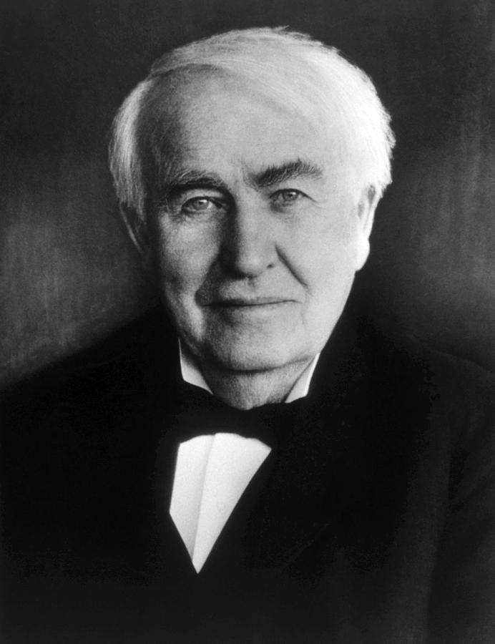
«Важнейшая задача цивилизации – научить человека мыслить» Томас Эдисон

Slide 2
Повторим
Какие числа мы с вами изучаем (раздел)?
Что означает дробная черта?
Какие числа называются смешанными?
Какой знак можно поставить между целой и дробной частью?
Как из неправильной дроби сделать смешанное число?
Как из смешанного числа сделать неправильную дробь?

Slide 3
считаем
$\frac{3}{7}·7$2) $\frac{9}{13}:3$
3) 8 $·\frac{3}{4}$ 4) $\frac{6}{7}·\frac{1}{6}$
5) $\frac{9}{11}$·$\frac{11}{18}$ 6) $\frac{10}{23}$ : 5

Slide 5
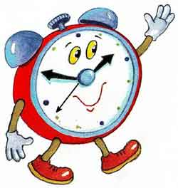
Подумаем
От полночи до настоящей минуты прошло $\frac{37}{72}$ суток.
Который сейчас час?

Slide 6
Решение
$\frac{37}{72}$· 24 = $\frac{37}{3}$ (ч)
$\frac{37}{3}=12\frac{1}{3}$ = 12 ч 20 мин
Настоящее время – 12ч 20 мин

Slide 7
Сложение смешанных дробей

Slide 8
Правило сложения смешанных дробей
a $\frac{b}{c}+d\frac{e}{f}=\left(a+d\right)+\left(\frac{b}{c}+\frac{e}{f}\right)$

Slide 9
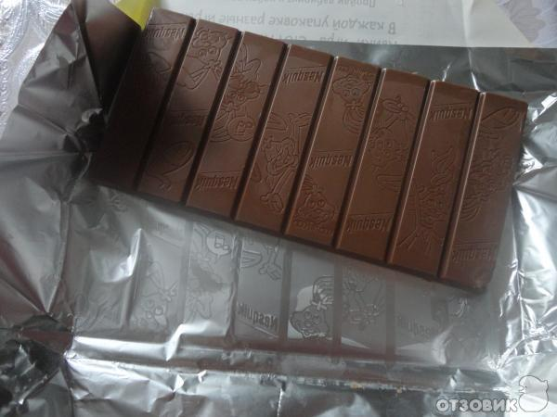

Slide 10
Задача № 1
Может ли получиться, что при сложении смешанных чисел мы получим натуральное число? Когда это возможно?
Приведите примеры

Slide 11
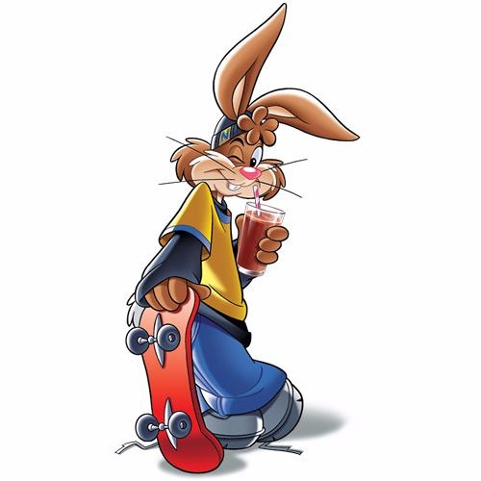
Работаем парами
I ряд | II ряд | III ряд
Как сложить смешанное число и обыкновенную дробь? | Как сложить смешанную дробь и целое число? | Как сложить смешанную дробь и неправильную?

Slide 12
a $\frac{b}{c}+\frac{d}{e}=a+\left(\frac{b}{c}+\frac{d}{e}\right)$
2. a $\frac{b}{c}+d=\left(a+d\right)+\frac{b}{c}$

Slide 13
ФИЗКУЛЬТМИНУТКА

Slide 14
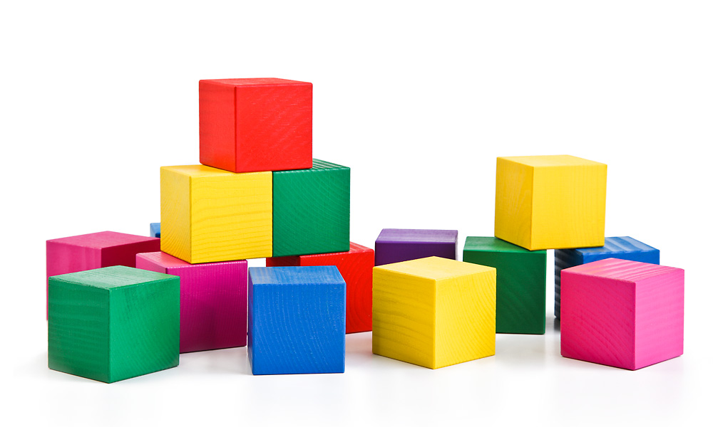
Задача № 2

Slide 16
Спасибо за урок!

